Slide 1
３. 機械学習の基礎 （教師なし学習，教師あり学習）
（ディープラーニング，Python を使用）
（全１５回）
https://www.kkaneko.jp/ai/ae/index.html
金子邦彦

Slide 2
アドバイス
プログラミングで手を動かす
言語選び： Python は AIに適したプログラミング
試して学ぶ： AI はパソコンとプログラムで動かすことができる。既存のプログラムを読んだり、書き換えて変化を観察したり、プログラムを自作したりなどのさまざまな実践は、学習効果がある
最新技術に好奇心を持つ
情報収集： 最新の技術について、積極的に学ぼう
小さな成功を積み重ねる
焦らない： 基礎から開始して、少しずつ応用に進む
自信をつける： 自分の理解度を確認しながら、成功を積み重て、自信と意欲を高める
質問する場所は多様です
人に聞く： クラスの仲間や先生に質問できる
AIにも聞く： ChatGPTなどのAIにも質問が可能

Slide 3
①問題解決能力の向上
②就職・キャリア
③高度なデータ解析スキル
機械学習は多くの面で有用です

Slide 4
アウトライン
イントロダクション
機械学習での学習と汎化
教師あり学習、分類と回帰
Irisデータセットによる学習と分類の実行
教師なし学習
教師なし学習による次元削減
学習のバリエーション

Slide 5
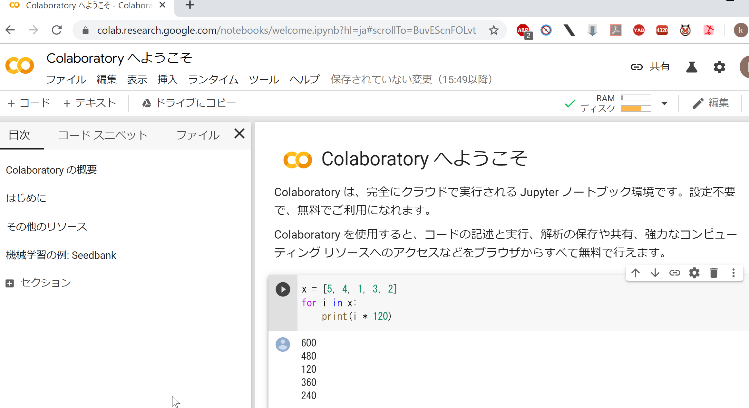
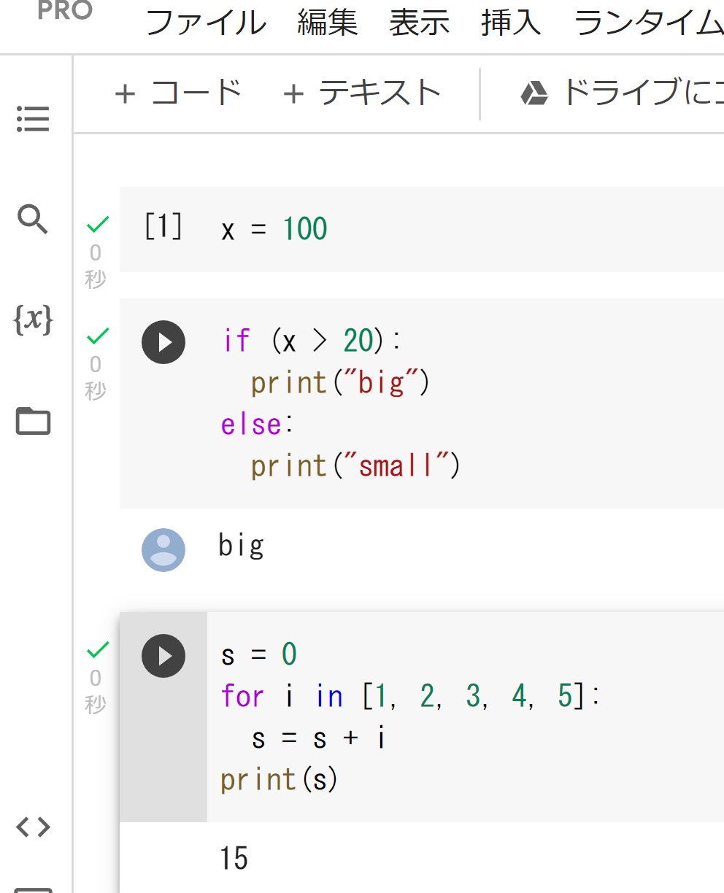
Google Colaboratory
URL: https://colab.research.google.com/
オンラインで動く
Python のノートブックの機能を持つ
Python や種々の機能がインストール済み
本格的な利用には，Google アカウントが必要

Slide 6
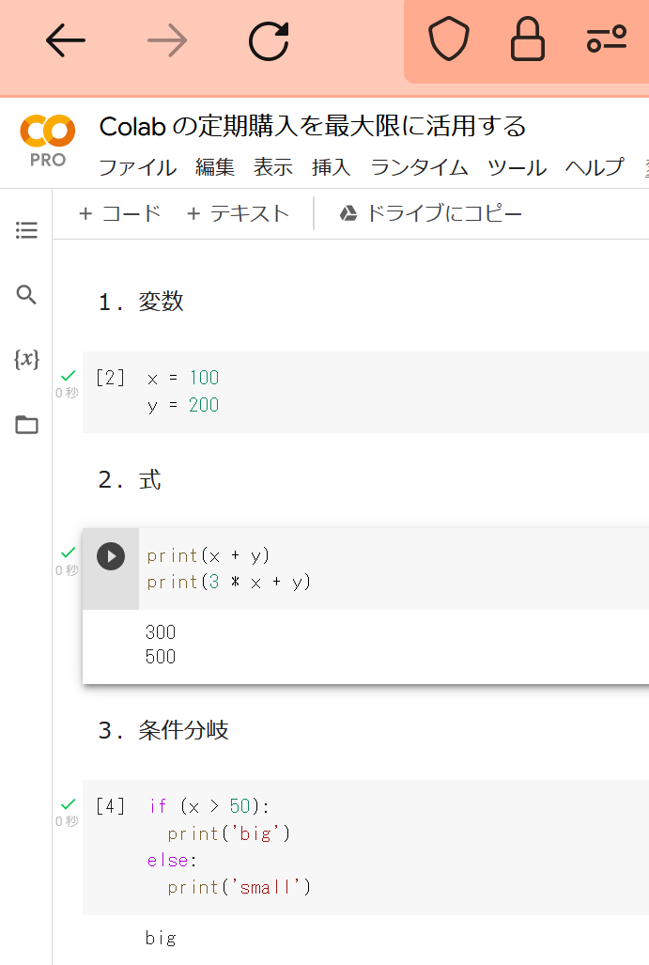
Google Colaboratory の全体画面
メニュー
メニュー
（目次，検索と置換，変数，ファイル）
コードセル，テキストセルの追加
コードセル，
テキストセルの
並び
Web ブラウザの画面

Slide 7
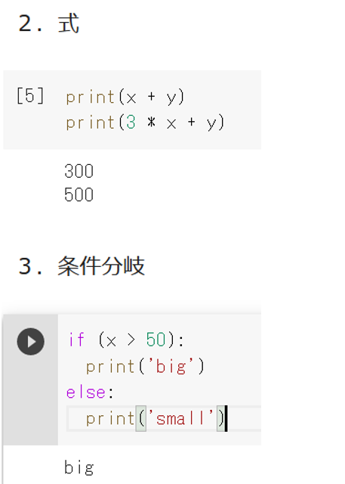
Google Colaboratory のノートブック
コードセル，テキストセルの２種類
コードセル： Python プログラム，コマンド，実行結果
テキストセル：説明文，図
テキストセル
コードセル
テキストセル
コードセル

Slide 8
3-1. イントロダクション

Slide 9
機械学習の特徴
機械学習は，コンピュータがデータを使用して学習することにより知的能力を向上させる技術
情報の抽出：データの中からパターンや関係性を自動で見つけ出す能力
簡潔さ：人間が設定しなければならなかったルールを、自動で生成できるようになる
限界の超越：他の方法では難しかった課題でも、機械学習を用いることで解決策や視点を得られる可能性がある

Slide 10
機械学習の応用事例
画像合成、音声合成
イラストや写真や顔の合成
画像のノイズ除去、超解像
ゲーム
ゲームコンテンツの作成支援
AIがゲームプレーヤーになる
製造業
品質検査
故障予測、保守の支援
画像理解
顔検出、顔認識
医療画像分析：画像から病変部分を検出
物体検出：ロボットや自動運転での障害物認識
自然言語処理
翻訳
チャットボット：AIと人間の対話
推薦システム
推薦。消費、映画、音楽など
音声認識
音声によるAIへの指示。音声の文字起こし

Slide 11
機械学習の特徴
データを用いた学習： コンピュータは訓練データを用いて学習し、その結果として知的能力が向上。
パターン認識： 訓練データを基にして、新しいデータに対するパターンや関連性を認識できるように。
自動化： 学習によって得られた知的能力を用いて、さまざまなタスクを自動実行。
情報の抽出と予測： 学習を通じて、新しいデータから情報の抽出、予測の能力を獲得
能力の進化： 新しい訓練データが追加されることで、知的能力のさらなる向上を期待できる

Slide 12
機械学習まとめ
機械学習の特徴
データを用いて知的能力を向上
自動でデータのパターンを抽出
さまざまなタスクを自動実行
応用事例
画像理解、自然言語処理、予測
など多数
機械学習の定義：
訓練データを用いて学習し、その結果として知的能力が向上
訓練データの追加により、さらに知的能力が向上する可能性

Slide 13
3-2. 機械学習での学習と汎化

Slide 14
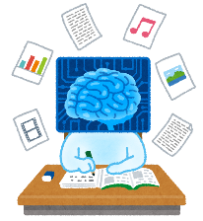
機械学習と訓練データ
訓練データ
学習者
学習
訓練データを用いて学習を行う

Slide 15
一般のプログラミング
データ
（入力）
プログラム
処理結果
入力
９
１０
１１
１２
１３
１４
コンピュータ
入力 処理結果
９ ５００
１０ ５００
１１ ５００
１２ １０００
１３ １０００
１４ １０００
あらゆる入力について
正しい処理結果が得られるように，
プログラムを作成し，テストする

Slide 16
機械学習での予測
データ
（入力）
プログラム
予測結果
入力
１０
１３
入力 予測結果
１０ ５００
１３ １０００
コンピュータ
入力 正解
９ ５００
１１ ５００
１２ １０００
１４ １０００
訓練データ
訓練データにより，学習が行われる。
新しいデータに対しては、自動で処理が行われる。

Slide 17
・プログラムは人間が作成し，
テストし，調整する．
① 一般のプログラミング
② 機械学習での予測
データ
（入力）
プログラム
処理結果
コンピュータ
・学習による上達の能力
データ
（入力）
プログラム
予測結果
訓練データ
コンピュータ

Slide 18
汎化
汎化は，訓練データに基づいて学習し，未知のデータに対しても適切に処理できる能力
機械学習の一つの大きな特徴は、この汎化能力を持つこと。

Slide 19
汎化
訓練データと未知のデータ
訓練データ
入力 予測結果
７ ５００
８ ５００
９ ５００
１０ ５００
１１ ５００
１２ １０００
１３ １０００
１４ １０００ １５ １０００
１６ １０００
入力 正解
９ ５００
１１ ５００
１２ １０００
１４ １０００
訓練データに基づいて学習し，未知のデータに対しても適切に処理

Slide 20
演習１
学習と汎化、ページ２１
【トピックス】
２クラスへの分類、訓練データ、
ニューラルネットワーク、学習

Slide 21
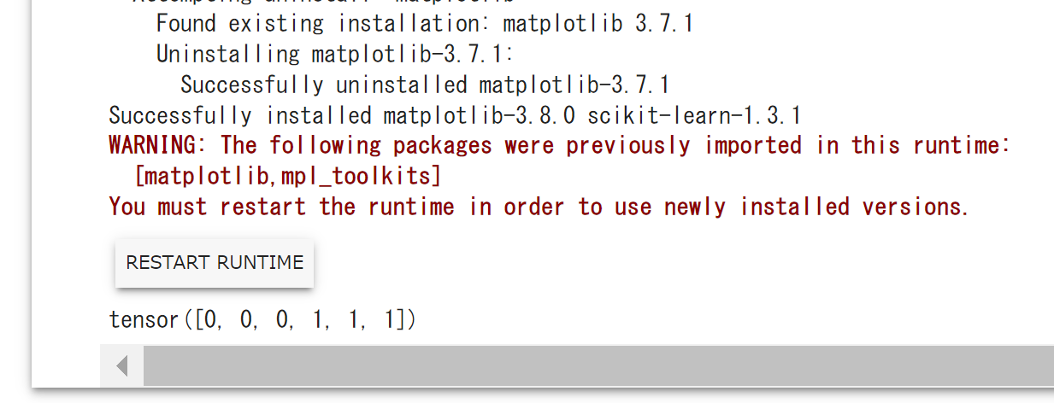
① Google Colaboratory のページを開くhttps://colab.research.google.com/drive/1-8fGnilg-dsA6YfSggBHVi461CBWIMdD?usp=sharing
（このページは、演習１，２，３，４で使用する）
② プログラムや説明や実行結果が掲載されていることを確認。
各自でよく読む。
③２クラスへの分類結果も各自で確認

Slide 22
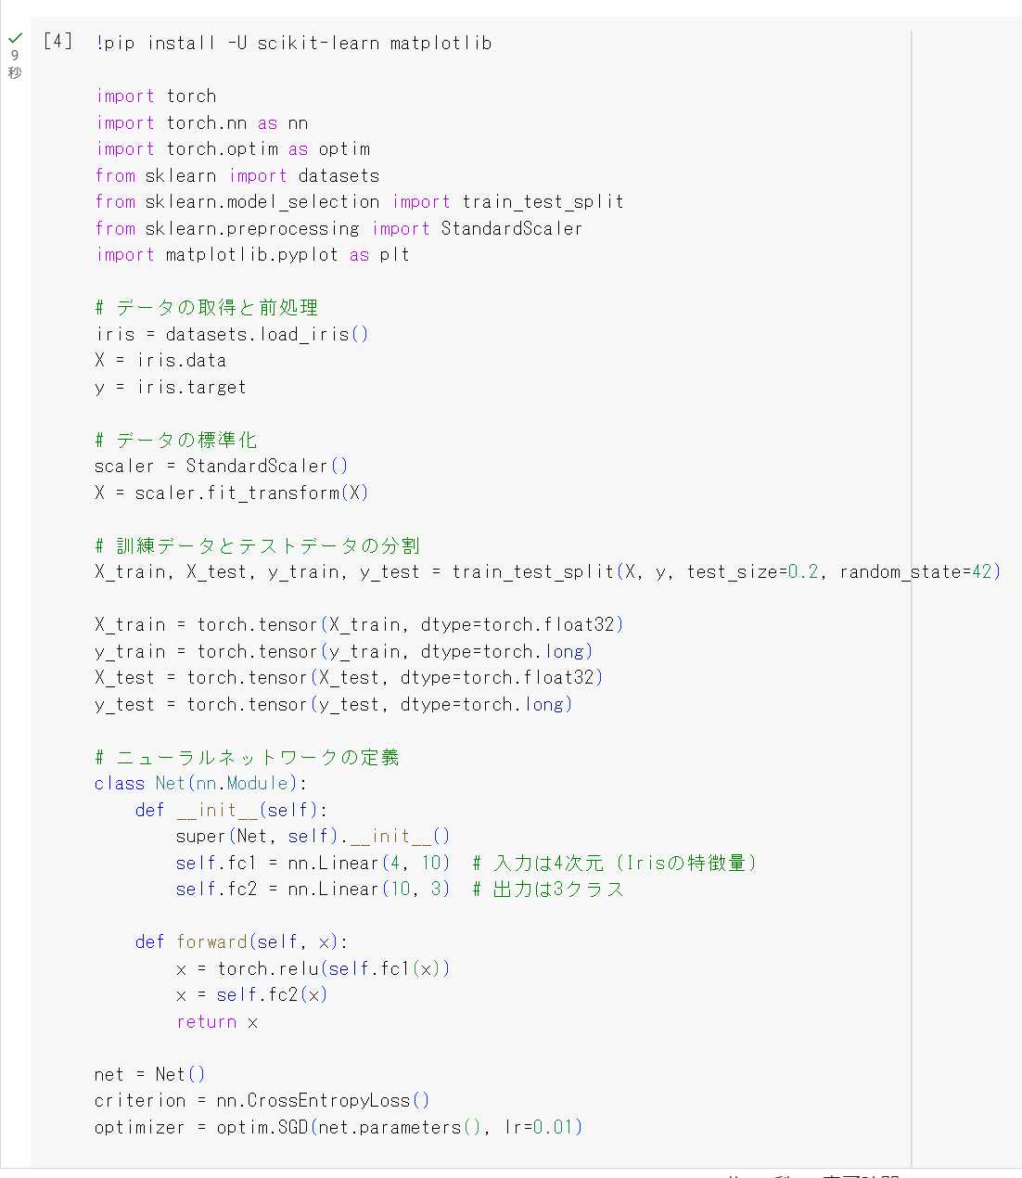
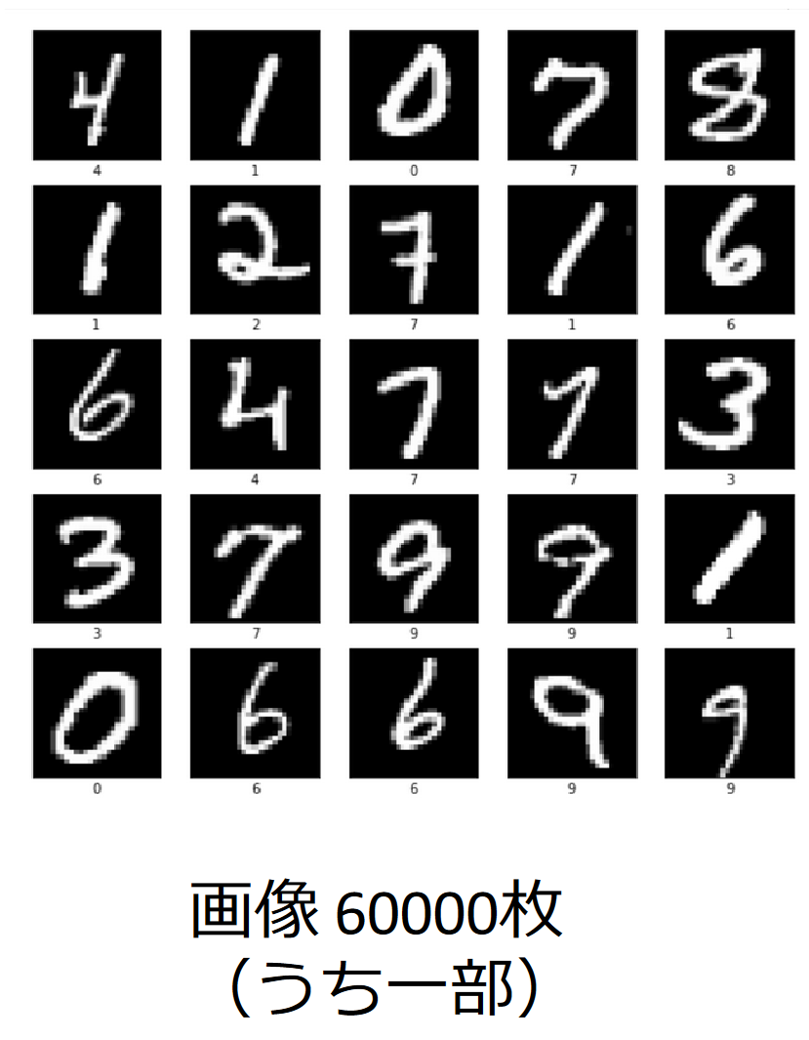
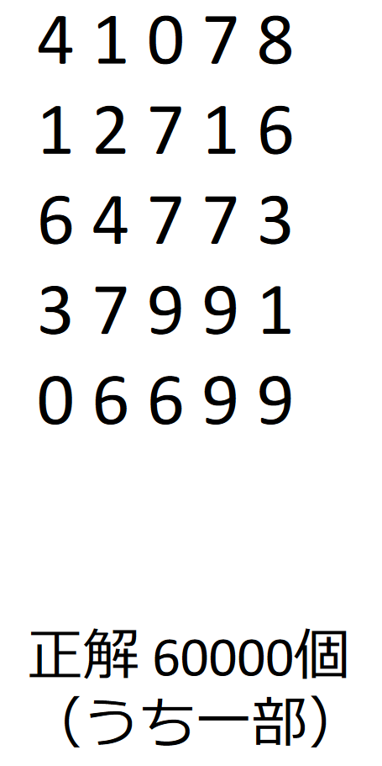
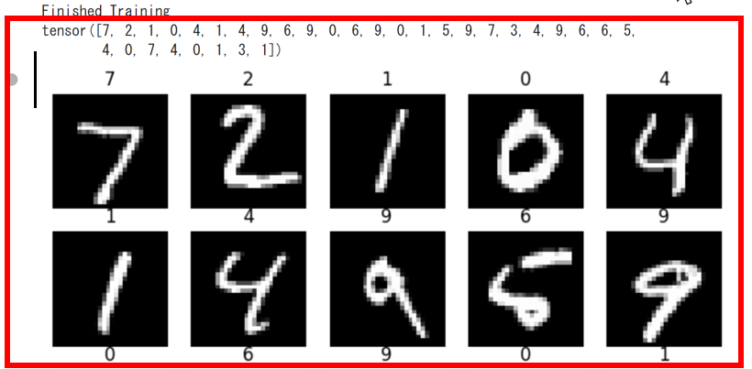
機械学習と訓練データとプログラム
機械学習のプログラム
学習に使用する訓練データ
（抜粋）
データを用いて学習を行う
学習ののち，画像分類を行う
プログラム
学習の結果、文字認識の能力を獲得

Slide 23
演習２
手書き数字の認識
【トピックス】
１０クラスへの分類、画像を入力とするニューラルネットワーク

Slide 24
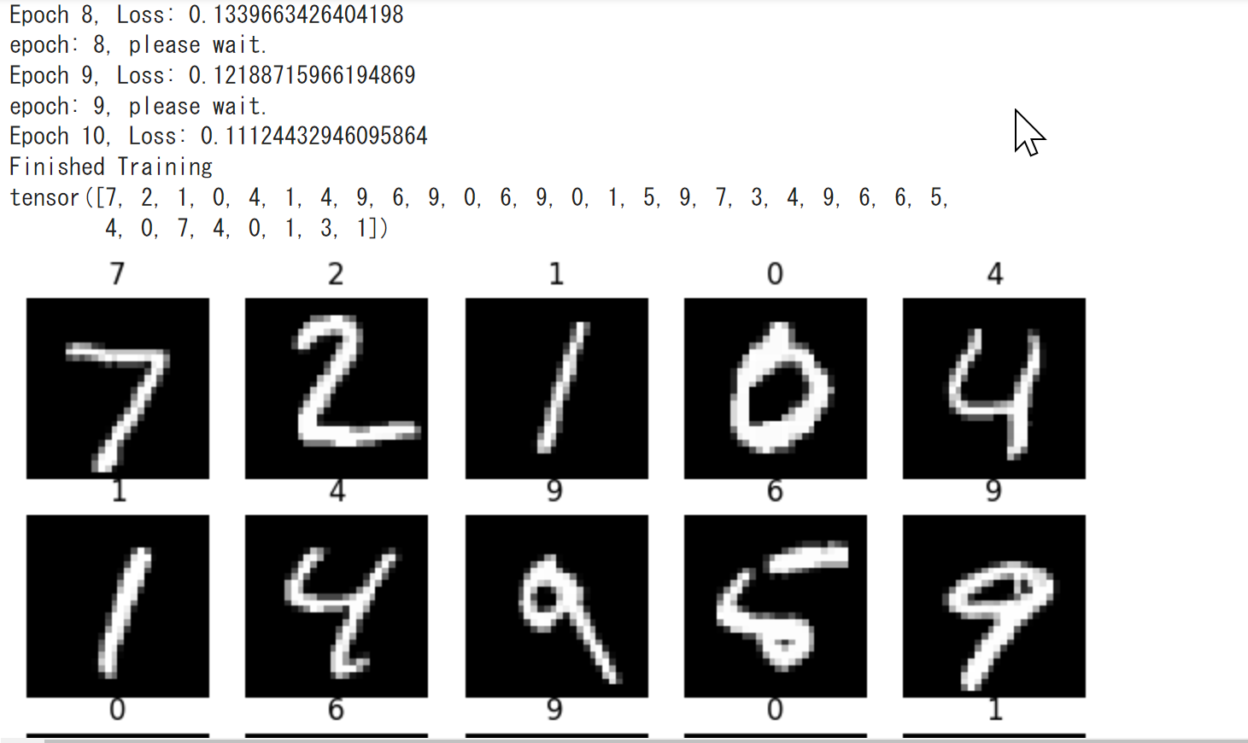
① Google Colaboratory のページを開くhttps://colab.research.google.com/drive/1-8fGnilg-dsA6YfSggBHVi461CBWIMdD?usp=sharing
（このページは、演習１，２，３，４で使用する）
② プログラムや説明や実行結果が掲載されていることを確認。
各自でよく読む。
③手書き数字の認識結果も各自で確認

Slide 25
汎化の結果は「必ず正解」ではない
汎化により「はい」，「いいえ」の予測
 |  | 予測
 |  | はい | いいえ
正解 | はい | 予測成功 | 予測失敗
 | いいえ | 予測失敗 | 予測成功
複雑な問題になると、予測失敗の可能性が出てくる

Slide 26
ここまでのまとめ
機械学習：コンピュータは訓練データを用いて学習し、その結果として知的能力が向上
汎化は、訓練データを基にして学習し、未知のデータでも適切に対応する能力を指す
機械学習の一つの大きな特徴は、この汎化能力を持つこと
汎化による結果は常に正解とは限らない。

Slide 27
3-3. 教師あり学習、分類と回帰

Slide 28
教師あり学習の訓練データ
教師あり学習では、正解付きデータを用いる。
訓練データに
入力データ（x）
それに対応する正解（y）
が含まれる
（正解のことを「ラベル」ともいう）
例：手書き文字 (x) とその認識結果 (y)

Slide 29
教師あり学習の主なタスク
分類：複数のカテゴリにデータを分類
判別：２つのカテゴリにデータを分類
回帰：ある量をもとに別の量を予測
予測

Slide 30
分類
訓練データ
それぞれの範囲を得る
分類：何種類かに分類すること

Slide 31
判別
訓練データ
それぞれの範囲を得る
判別：２種類への分類

Slide 32
回帰
訓練データ
予測に使用する線
回帰：ある量から，別の量を予測するためのもの
（例）身長と体重の関係，年齢と収入の関係

Slide 33
教師あり学習の重要性
予測能力： 訓練データを基にして、未知のデータの出力を予測できる
自動化： さまざまなタスクを自動実行
個別対応化： 訓練データの追加等によって、個別対応も可能になる

Slide 34
教師あり学習、回帰と分類のまとめ
教師あり学習の訓練データ
含まれる要素： 入力データ（x）と正解ラベル（y）
教師あり学習の主なタスク
分類： 複数のカテゴリにデータを分類
判別： 2つのカテゴリにデータを分類
回帰： ある量をもとに別の量を予測
教師あり学習の重要性
予測能力、自動化、個別対応化

Slide 35
3-4. Irisデータセットによる学習と分類の実行

Slide 36
教師あり学習の主な概念
教師あり学習では、正解付きデータを用いる。
訓練データに
入力データ（x）
それに対応する正解（y） （正解のことを「ラベル」ともいう）
が含まれる
汎化：汎化は、訓練データを基にして学習し、未知のデータでも適切に対応する能力を指す
過学習： モデルが訓練データに過度に最適化し、未知のデータに対する性能が低下する現象。
損失：損失は、AIによる処理結果と正解との誤差を計測する指標
学習曲線： 学習の進行に伴う損失や精度をプロットしたグラフ。この曲線を通じて、学習の進行状況、過学習の有無を確認できる。

Slide 37
アヤメ属 (Iris)
多年草
世界に 150種. 日本に 9種.
花被片は 6個
外花被片（がいかひへん） Sepal
3個（大型で下に垂れる）
内花被片（ないかひへん） Petal
3個（直立する）
内花被片
外花被片

Slide 38
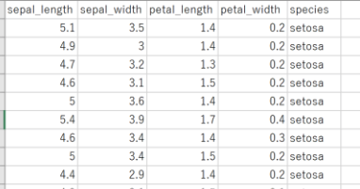
Iris データセット
Iris データセット（データ数は 50 × 3）
のうち、先頭 10 行
◆ 3種のアヤメの外花被辺、内花被片を計測
◆ 種類も記録
setosa
versicolor
virginica
◆ データ数は 50 × 3
作成者：Ronald Fisher
作成年：1936
外花被片(Sepal)
の長さと幅
内花被片(Petal)
の長さと幅
種類

Slide 39
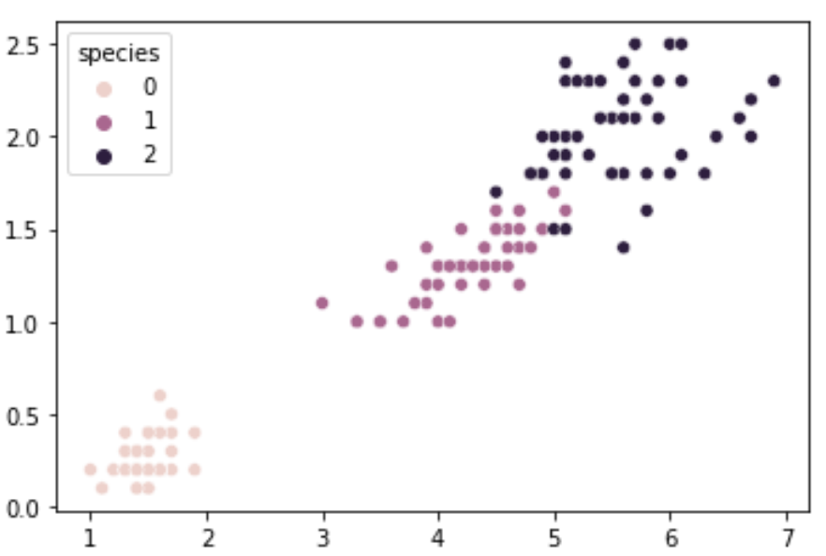
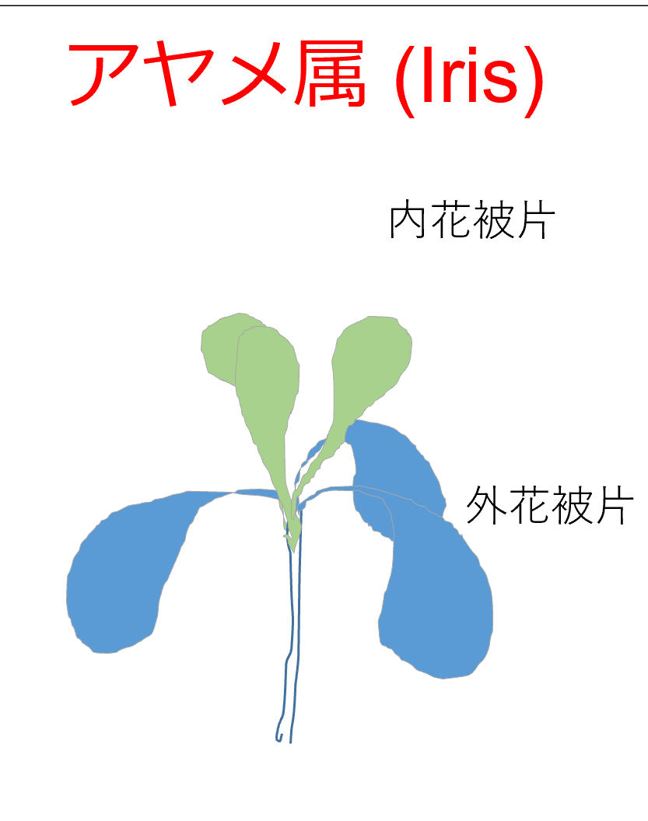
Iris データセットの散布図
縦軸：内花被片の幅
横軸：内花被片の長さ
次の３種類の分類済みのデータ
0： setosa
1： versicolor
2： virginica

Slide 40
機械学習による分類
汎化は、訓練データを基にして学習し、未知のデータでも適切に対応する能力を指す
未知のデータ

Slide 41
演習３
Irisデータセットを3クラス分類
【トピックス】
教師あり学習、３クラスへの分類、Iris データセット、学習曲線

Slide 42
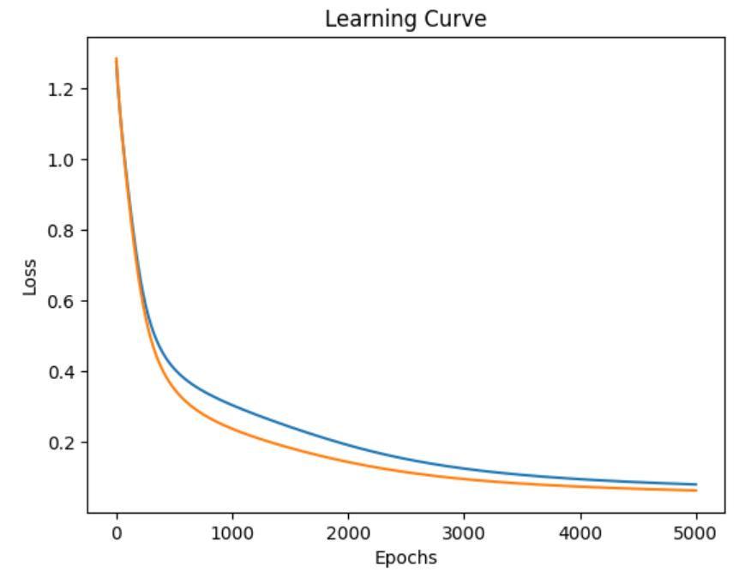
① Google Colaboratory のページを開くhttps://colab.research.google.com/drive/1-8fGnilg-dsA6YfSggBHVi461CBWIMdD?usp=sharing
（このページは、演習１，２，３，４で使用する）
② プログラムや説明や実行結果が掲載されていることを確認。
各自でよく読む。
③分類結果と学習曲線も各自で確認
分類結果は 0 または 1 または 2 の数字
学習曲線

Slide 43
学習曲線
学習の進行に伴う損失（Loss）の変化
訓練データでの損失と、
検証データでの損失に大きな差がないため、
過学習は無いと判断できる

Slide 44
3-5. 教師なし学習

Slide 45
教師なし学習
訓練データに正解（y）が含まれないタイプ
入力データ(x) のみを使用
※ 正解付きのデータと，正解が付かないデータが混在する場合「半教師あり学習」という

Slide 46
教師なし学習の主なタスク
クラスタリング：似た特徴を持つデータをグループ化。
分離：正常なデータと異常なデータを区別
自己符号化（オートエンコード）：入力データを低次元の特徴に圧縮し、その後、その低次元の特徴から元のデータを再構築

Slide 47
クラスタリング
似た特徴を持つデータを
グループ化。
訓練データ

Slide 48
分離
正常なデータと異常なデータを区別（ここでは、中心に集まっているものが正常としている）
訓練データ

Slide 49
自己符号化（オートエンコード）
訓練データ
低次元の特徴
入力データを低次元の特徴に圧縮し、その後、その低次元の特徴から元のデータを再構築

Slide 50
教師なし学習の重要性
教師なし学習は、大量のデータからパターンを発見する能力がある
クラスタリング
分離
自己符号化（オートエンコード）
さまざまな応用がある。
データの分析、データの複雑さの縮小、異常検知など

Slide 51
教師なし学習のまとめ
教師なし学習の基本
訓練データに正解ラベル（y）が含まれないタイプ
入力データ（x）のみを使用
教師なし学習の主なタスク
クラスタリング：似た特徴を持つデータをグループ化。
分離：正常なデータと異常なデータを区別
オートエンコード（自己符号化）：入力データを低次元の特徴に圧縮し、その後、その低次元の特徴から元のデータを再構築
教師なし学習の応用
データの分析、データの複雑さの縮小、異常検知など

Slide 52
3-6. 教師なし学習による次元削減

Slide 53
次元削減
次元削減により、多次元データを少ない次元で表現し直す
データの本質は維持
本質でない情報やノイズを取り除くことを目指す

Slide 54
次元削減のメリット
データの可視化が容易になる。
ノイズを除去し、データの本質を捉える。
学習時間の削減
過学習の抑制

Slide 55
演習４
多数の画像を次元削減してプロット
【トピックス】
教師なし学習、2次元への次元削減、散布図

Slide 56
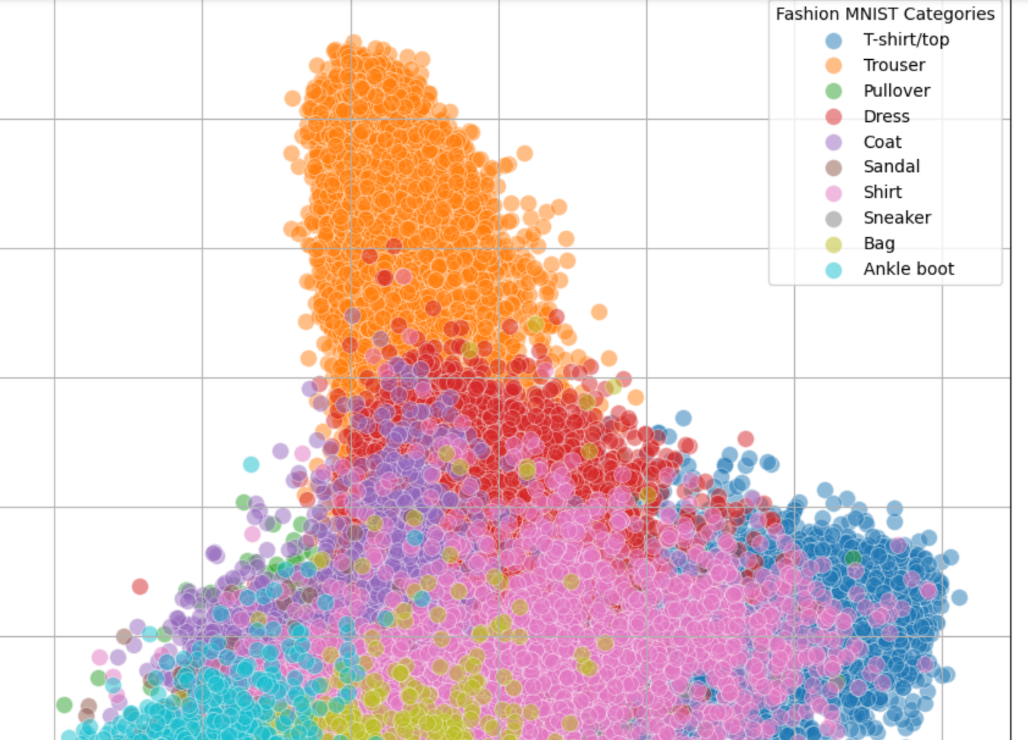
① Google Colaboratory のページを開くhttps://colab.research.google.com/drive/1-8fGnilg-dsA6YfSggBHVi461CBWIMdD?usp=sharing
（このページは、演習１，２，３，４で使用する）
② プログラムや説明や実行結果が掲載されていることを確認。
各自でよく読む。
③次元削減の結果を各自で確認

Slide 57
2.6 学習のバリエーション

Slide 58
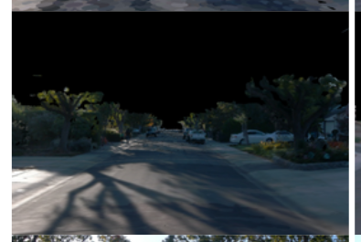
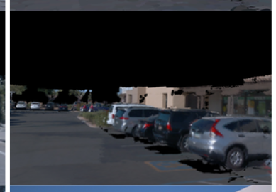
GAN の自律動作マシンへの応用
人工知能を用いて，仮想世界を生成．
→ 自律動作マシンの検証等に利用されている
人工知能で生成された画像を，自動運転車の学習に利用
SurfelGAN: Synthesizing Realistic Sensor Data for Autonomous Driving
Zhenpei Yang, Yuning Chai, Dragomir Anguelov, Yin Zhou, Pei Sun, Dumitru Erhan, Sean Rafferty,
Henrik Kretzschmar

Slide 59
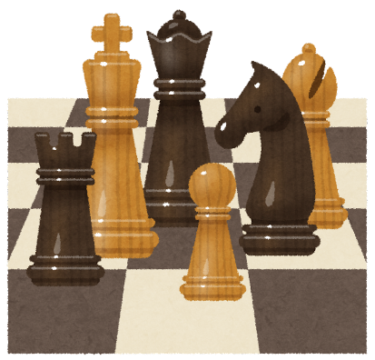
自己学習のニュース
自己学習は、AIが自己対戦や他のAIとの対戦を繰り返すことで、その結果から学習を行う機械学習の手法
これにより、AI自体が訓練データの追加無しで、学習を進める。
対戦
人工知能
人工知能
AlphaZero のニュース
人工知能は，４時間の学習により，それまでの最強のチェスの
コンピュータプログラムに勝利 (2017年)
https://www.theguardian.com/technology/2017/dec/07/alphazero-google-deepmind-ai-beats-champion-program-teaching-itself-to-play-four-hours より

Slide 60
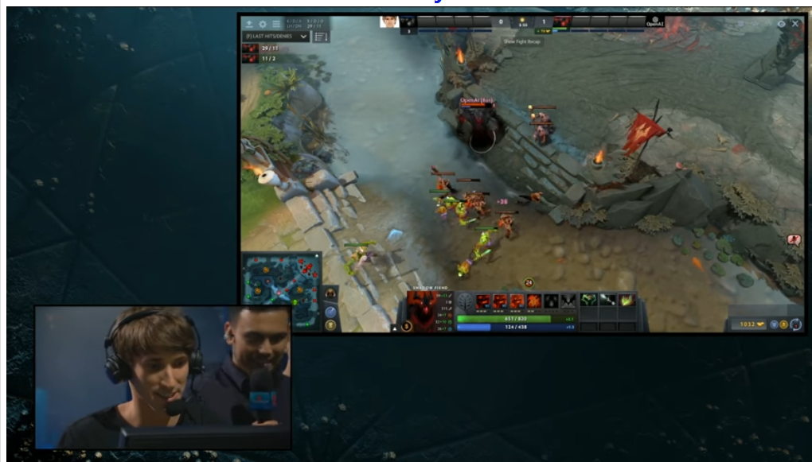
自己学習のニュース
OpenAIのニュース：
人工知能は、数ヶ月の学習により、オンラインゲーム Dota 2 で、人間のゲームチャンピョンに勝利。人工知能のプレイスタイルは、今後のゲームプレイの参考になるという見解もある（2018年）。
https://openai.com/blog/dota-2/ より

Slide 61
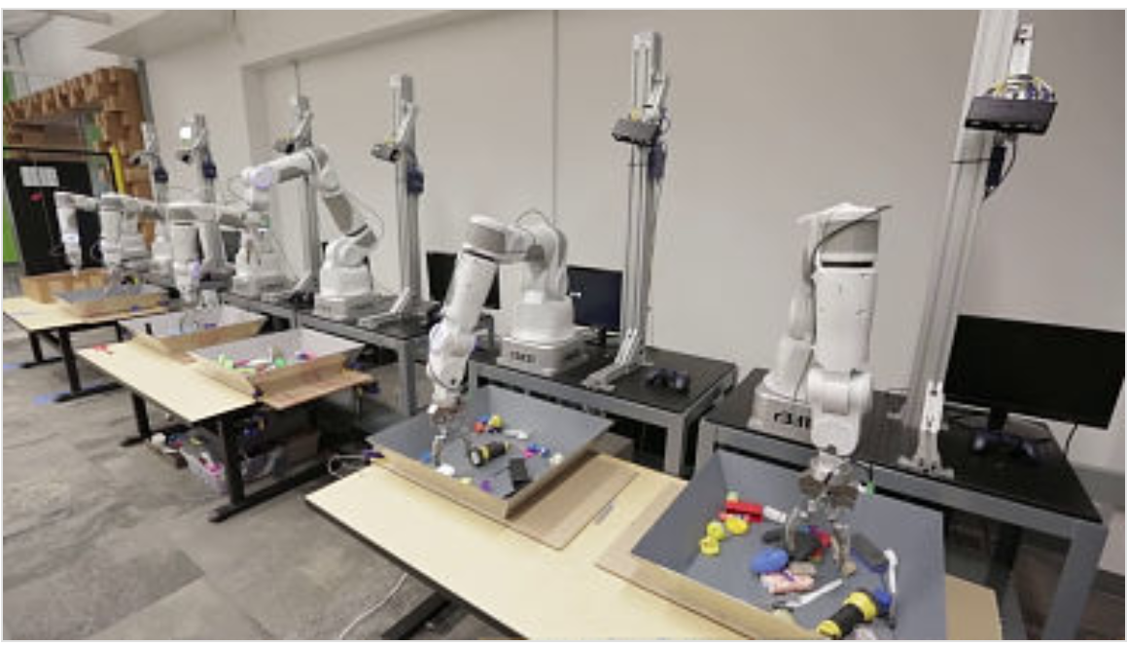
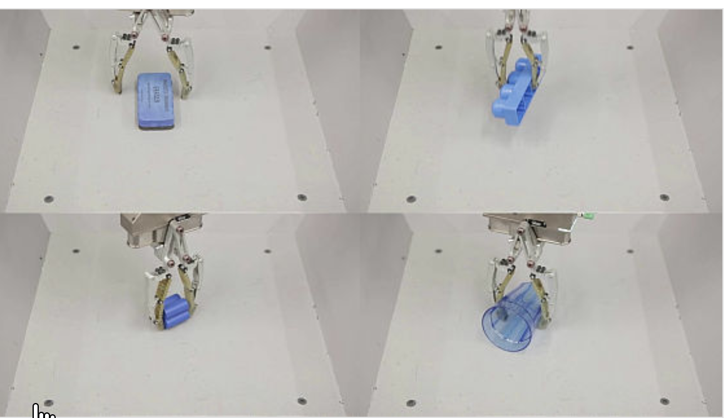
自己学習のニュース
人工知能がロボットを動かすことを多数繰り返し，学習を行う．（自力で上達する）
Google による，ロボットを用いた自己学習のニュース
カメラ等を活用．ロボットハンドを動かして，物体を把持．
ロボットハンドの動かし方，つかむ強さを自己学習し，さまざ
まな種類・大きさ・形状・素材に応じた把持を学習． （2016年）
https://www.youtube.com/watch?v=Q9tDHuidzak より

Slide 62
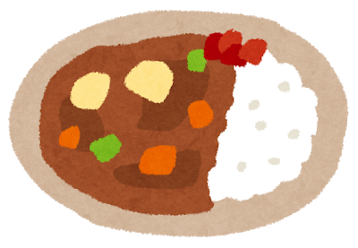
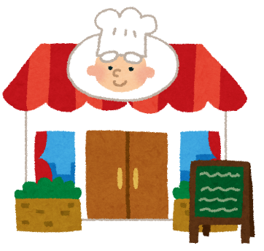
強化学習
複数の行動から
１つを選択
成功
失敗
失敗
成功は報酬大、
失敗は報酬小として
学習を行う
行動は複数

Slide 63
強化学習
強化学習は、フィードバック（報酬やペナルティ）に基づく学習。
使用するデータ
環境との相互作用を通じてデータを収集。
強化学習の主なメリット
長期的最適化： 即時の報酬だけでなく、長期的なフィードバックをもとに学習
動的環境対応： 環境の変化に適応
強化学習の用途
ゲーム、ロボット、対話AIなどさまざま

Slide 64
全体まとめ①
機械学習の特徴
データを用いた学習： コンピュータは訓練データを用いて学習し、その結果として知的能力が向上。
パターン認識： 訓練データを基にして、新しいデータに対するパターンや関連性を認識できるように。
自動化： 学習によって得られた知的能力を用いて、さまざまなタスクを自動実行。
情報の抽出と予測： 学習を通じて、新しいデータから情報の抽出、予測の能力を獲得
能力の進化： 新しい訓練データが追加されることで、知的能力のさらなる向上を期待できる

Slide 65
全体まとめ②
教師あり学習
教師あり学習では、正解付きデータを用いる。
訓練データに
入力データ（x）
それに対応する正解（y） が含まれる
汎化：汎化は、訓練データを基にして学習し、未知のデータでも適切に対応する能力を指す
過学習、損失、学習曲線
過学習： モデルが訓練データに過度に最適化し、未知のデータに対する性能が低下する現象。
損失：損失は、AIによる処理結果と正解との誤差を計測する指標
学習曲線： 学習の進行に伴う損失や精度をプロットしたグラフ。この曲線を通じて、学習の進行状況、過学習の有無を確認できる。

Slide 66
全体まとめ③
教師なし学習
訓練データに正解ラベル（y）が含まれないタイプ
入力データ（x）のみを使用
教師なし学習の主なタスク
クラスタリング：似た特徴を持つデータをグループ化。
分離：正常なデータと異常なデータを区別
オートエンコード（自己符号化）：入力データを低次元の特徴に圧縮し、その後、その低次元の特徴から元のデータを再構築
次元削減
多次元データを少ない次元で表現しなおす
メリット：データの可視化、ノイズの除去、学習時間の削減、過学習の抑制
機械学習の広がり
仮想世界生成、自己学習、強化学習

Slide 67
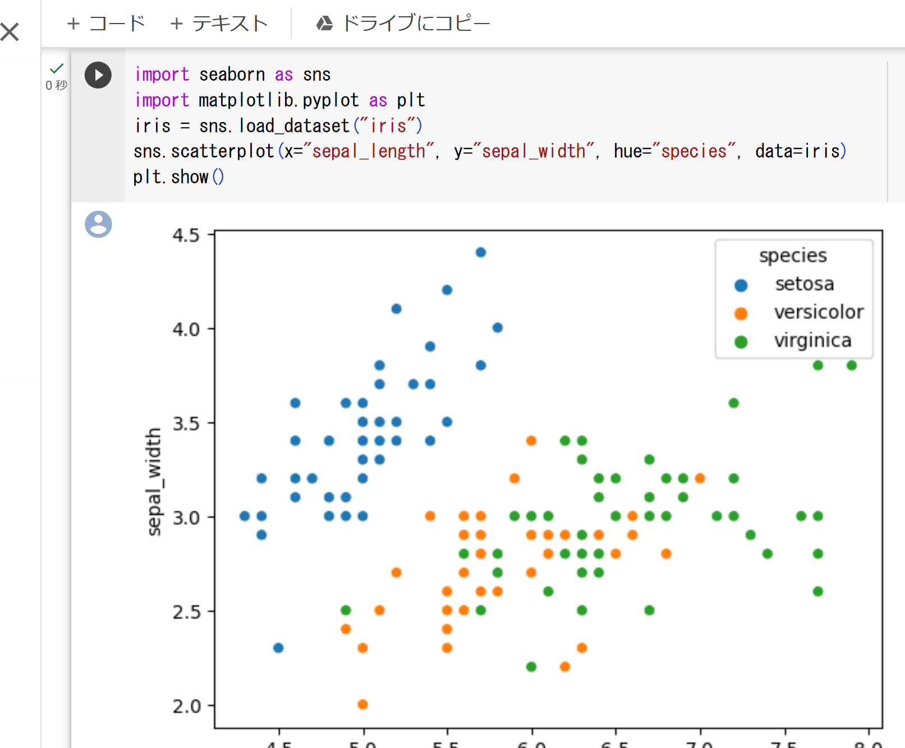
自習１
次のプログラムは、Irisデータセットのsepal_lengthとsepal_widthの2つの特徴量に基づく散布図を作成します。
hue=“species”を使用することで、異なる品種ごとに異なる色にしています。
Google Colaboratory で、コードセルを追加し、次のプログラムを入れ、実行することにより、散布図が作成されることを確認しなさい
提出の必要はありません
import seaborn as sns
import matplotlib.pyplot as plt
iris = sns.load_dataset("iris")
sns.scatterplot(x="sepal_length", y="sepal_width", hue="species", data=iris)
plt.show()

Slide 68
自習２
訓練データx_trainとy_trainに新しいデータポイントを追加してみましょう。例えば、x_trainに[[15]]、y_trainに[1]を追加
「演習１」のプログラムで、訓練データを追加してみましょう。
訓練データx_trainとy_trainに追加してみましょう。例えば、x_trainに[[15]]、y_trainに[1]を追加。そして実行
結果に変化はないかもしれませんが、訓練データや Python についての理解を深めることができます。
提出の必要はありません

Slide 69
自習３
「演習３」のプログラムで、ニューラルネットワークの構造を変更してみよう
ニューラルネットワークの中間層のノード数を変更して、学習の結果がどのように変わるか確認しましょう。
ヒント：
Netクラスのself.fc1のノード数やself.fc2のノード数を変更します。
例： self.fc1 = nn.Linear(4, 15) や self.fc2 = nn.Linear(15, 3) のように変更してみましょう。
ノード数を増やしすぎると、学習曲線が変化し、過学習が起きるかもしれません
提出の必要はありません （ニューラルネットワークの構造、ノード数、中間層の説明は、将来の授業で詳しい説明を行う予定です）

